Slide 1



Formation en suivi-évaluation, mesure d’impact et gestion base de données
Notes:
Masque : avoir des couleurs plus contrastées

Slide 2
La Gestion de projet suivant l’approche GAR
Notes:
Masque : avoir des couleurs plus contrastées

Slide 3
Le Cycle de Projet
Programmation
Evaluation Identification
Mise en œuvre Instruction
(Financement)

Slide 4
Qu’est-ce que la GAR ?
mode de gestion par lequel une organisation veille à ce que ses processus, ses produits et ses services contribuent à la réalisation d'une série de résultats escomptés.
Notes:
sans cependant avoir l’obligation de l’atteindre de manière autonome.
A project should also have:
􀂾 Clearly identified stakeholders, including the primary target group and the final beneficiaries;
􀂾 Clearly defined coordination, management and financing arrangements;
􀂾 A monitoring and evaluation system (to support performance management); and
􀂾 An appropriate level of financial and economic analysis, which indicates that the project’s benefits will exceed its costs.

Slide 5
La notion de résultats dans la GAR ?
= changement descriptible ou mesurable qui découle d’une relation de cause à effet (chaîne des résultats)
= résultats + effet + impact
Se réfère à des bénéficiaires (rayonnement) et à une temporalité (court, moyen et long terme)
Notes:
sans cependant avoir l’obligation de l’atteindre de manière autonome.
A project should also have:
􀂾 Clearly identified stakeholders, including the primary target group and the final beneficiaries;
􀂾 Clearly defined coordination, management and financing arrangements;
􀂾 A monitoring and evaluation system (to support performance management); and
􀂾 An appropriate level of financial and economic analysis, which indicates that the project’s benefits will exceed its costs.

Slide 6
Chaine des résultats
Résultat
Effet
Impact
Court terme
Moyen terme
Long terme

Slide 7
Résultats
Résultats immédiats/résultats de pilotage : changements directs attribuable à un ensemble d’activités réalisées; permettent le pilotage du projet
Objectif spécifique/cible : bénéfice pour les bénéficiaires = le plus haut niveau de responsabilité/changement pour un projet donné

Slide 8
Résultats
Impacts/objectifs globaux : changement d’état durable – le plus haut niveau de résultats (amélioration état de santé, réduction vulnérabilité,…). = finalité, moteur
Peuvent être multiples

Slide 9
Résultats et chaine de résultats
Les résultats sont associés à un rayonnement/cible (le plus souvent institutions et/ou personnes (objets et sujets du changement visé par le résultat)
Les résultats sont associés à une temporalité
Les niveaux de résultats sont reliés par des relations de cause à effet auxquelles sont associées des risques/opportunités (qui viennent influencer/perturber les liens (= relations de cause à effet) entre les divers niveaux de résultats).

Slide 10
Rayonnement
Qui est concerné par les changements à chaque niveau : Résultat, OS, OG)? (= qui doit changer ou absorber un changement)
Qui d’autre devrait être impliqué pour aider la réalisation du changement (rayonnement au niveau des activités)?

Slide 11
Risques/hypothèses
Qu’est ce qui pourrait influencer négativement/rendre plus difficile le passage d’un niveau de résultat à un autre ? (éléments de contexte externe, éléments internes,…) ?
Hypothèse = le risque ne se passe pas, et les résultats du projets sont atteints
Risque = l’hypothèse ne se produit pas et met en danger l’atteinte des résultats du projet
Des éléments d’opportunités qui faciliteraient ou amplifieraient le passage d’un niveau de résultat à un autre peuvent aussi être mis en évidence

Slide 12
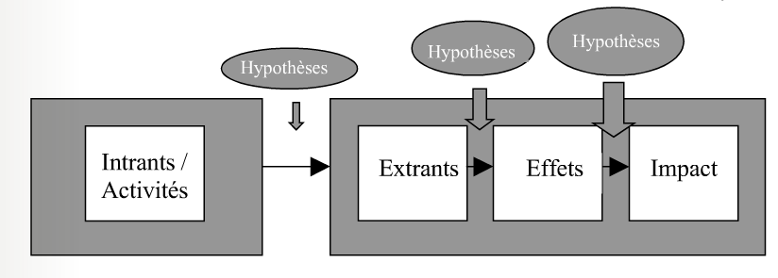
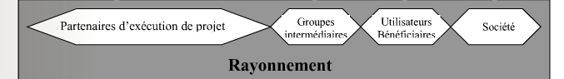

Terminologie : La chaine de résultats GAR
(extrants)
Court Terme
Moyen Terme
Long Terme
Résultat immédiat
Résultat MT - OS

Slide 13
Exercice 1: Travaux de groupes (15 min):
Avons nous des choses à compléter, enlever, repositionner dans ce schéma de gestion de projet suivant l’approche GAR?

Slide 14
La GAR dans le cycle de projet
Programmation : cohérence globale, accent sur l’impact. Partenariat et participation (changements à long terme désirés)
Identification : Diagnostic, résultats réalistes répondant aux besoins, relation de causalité dans la chaine des résultats (extrants – effets – impacts); Prise en compte de la temporalité et du rayonnement; participation, partenariat (responsabilisation et appropriation), base de la gestion des risque et du suivi.
Instruction : définition d’activités et résultats liés par une relation de causalité, réalisme, gestion des risques et élaboration du système de suivi. participation, partenariat (responsabilisation et appropriation),
Mise en œuvre: suivi , redevabilité, responsabilisation, apprentissage, gestion des risques internes et externes, mécanismes de flexibilité et de pilotage adéquats
Evaluation : apprentissage, transparence, capitalisation,..
14

Slide 15
Différentes traductions, adaptations, points d’attention possibles… « spécifiques à la GAR »
Le partenariat
La responsabilisation
La redevabilité
La transparence
La simplicité
L’apprentissage
La flexibilité
L’efficacité
La cohérence
recherche permanente d’amélioration de la qualité

Slide 17
Qu’est-ce qu’un projet ?
Un ensemble cohérent d’activités, organisées collectivement, limitées dans l’espace et le temps, et utilisant des ressources finies, visant un objectif précis, qui consiste à améliorer (durablement) une situation d’un groupe cible, contribuant à un mieux-être général
Limité par un budget et un partenariat
Notes:
sans cependant avoir l’obligation de l’atteindre de manière autonome.
A project should also have:
􀂾 Clearly identified stakeholders, including the primary target group and the final beneficiaries;
􀂾 Clearly defined coordination, management and financing arrangements;
􀂾 A monitoring and evaluation system (to support performance management); and
􀂾 An appropriate level of financial and economic analysis, which indicates that the project’s benefits will exceed its costs.

Slide 18
Qu’est ce un programme ?
Un ensemble de projets visant un objectif commun et ayant une cohérence entre eux.
Le programme est limité dans le temps et l’espace,
Il embrasse divers secteurs, thèmes, ou zones géographiques, utilise une approche multidisciplinaire et fait intervenir de multiples institutions,
Une planification de programmes axée sur les résultats doit s’assurer que la somme des projets suffit à atteindre les résultats escomptés.

Slide 19
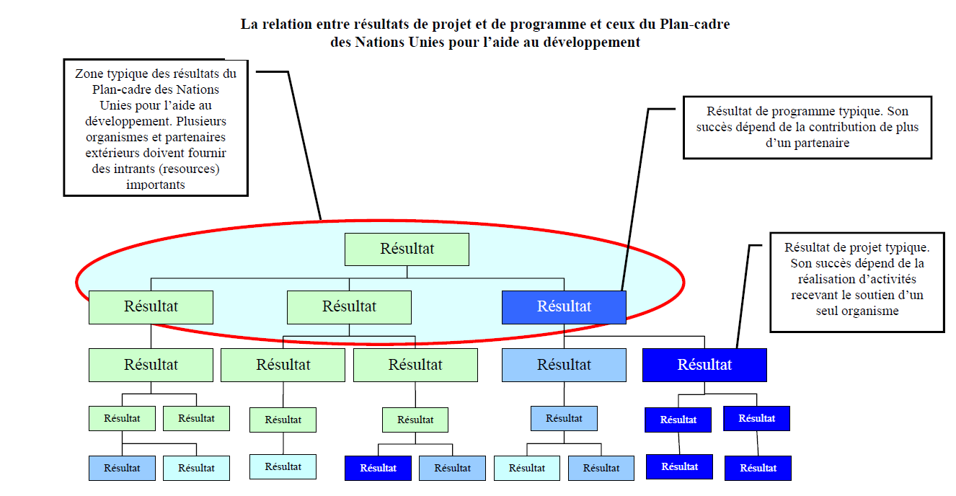

Slide 20

Cycle gestion de projet

Slide 21
Passons à l’exercice sur les pratiques de vos organisations en matière de suivi évaluation

